Slide 1
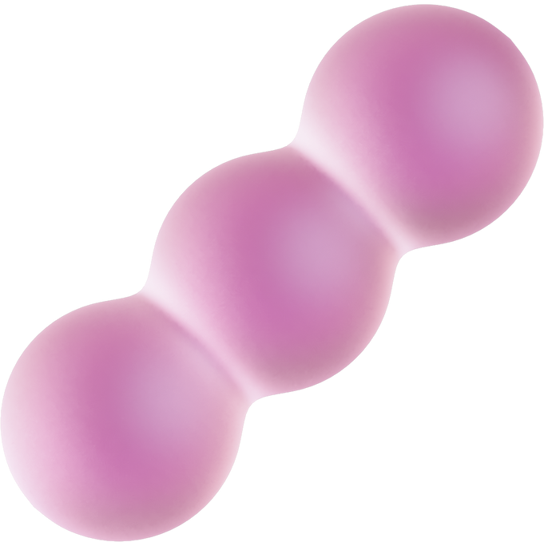
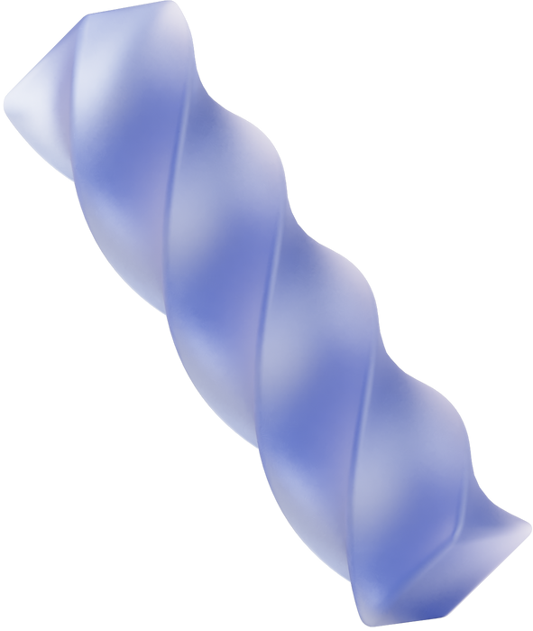



Đại Học Thủy Lợi Phân Hiệu
ỨNG DỤNG MẠNG HỌC SÂU TRONG NHẬN DIỆN BỆNH PARKINSON QUA HÌNH ẢNH VÀ ÂM THANH
Sinh viên thực hiện: Lê Thị Yến Nhi
Môn học: Chuyên đề Công nghệ thông tin

Slide 2
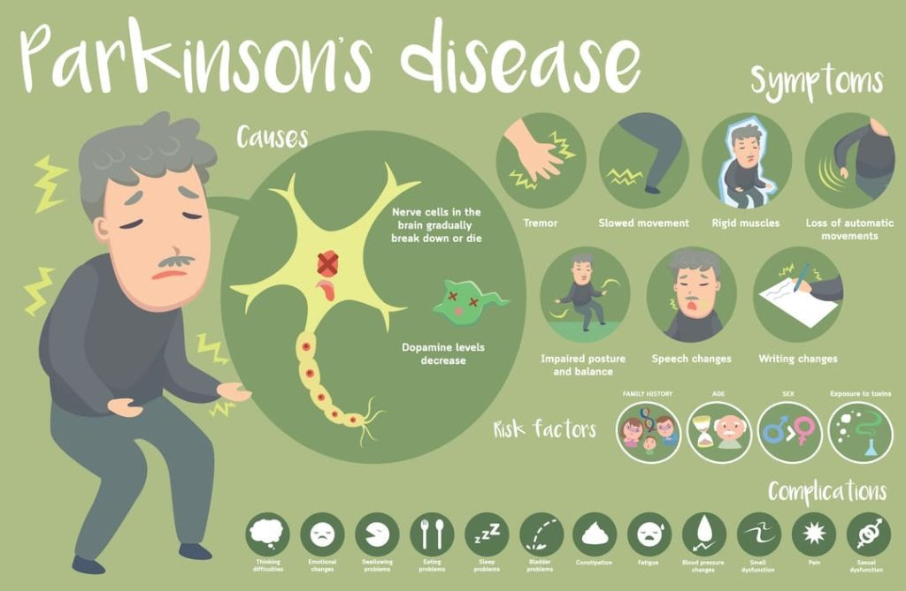

Tổng quan
Hiện nay, tuy Parkinson là một căn bệnh phổ biến, dù vậy nó vẫn chưa có thuốc điều trị hoàn toàn, việc phát hiện bệnh vẫn còn mơ hồ và còn nhiều nhầm lẫn.
Dẫn đến ý tưởng về việc ứng dụng AI để phát hiện bệnh sớm từ những đặc điểm qua tranh vẽ và âm thanh của người bệnh. Từ đó đưa ra can thiệp sớm nhất.
Bệnh Parkinson là một căn bệnh phổ biến ở người già, là một bệnh thoái hóa thần kinh tiến triển, gây ra do tổn thương các tế bào thần kinh tiết dopamine, dẫn đến các triệu chứng vận động điển hình như run, cứng đờ, vận động chậm chạp và mất thăng bằng.

Slide 3


Lí do chọn bộ dữ liệu
Việc sử dụng dữ liệu liên quan đến hình ảnh và âm thanh của bệnh nhân là hoàn toàn có cơ sở.
Theo một nghiên cứu đăng trên tờ báo Vietnam Journal of Physiology vào năm 2022 cho thấy: “Tỉ lệ rối loạn giọng nói ở bệnh nhân parkinson là 91%, trong đó các biểu hiện nhiều nhất là: Giảm độ to (88%), giọng đều đều (80%), hụt hơi khi nói (76%), giảm tốc độ nói (64%)”
Tổ chức WHO cũng đề cập đến việc não của bệnh nhân Parkinson bị ảnh hưởng, từ đó liên đới ảnh hưởng đến các hoạt động thể chất bên ngoài như bị run tay, chân.
Nguồn từ VJoP
Nguồn từ WHO

Slide 4



Các nghiên cứu liên quan
Nghiên cứu ứng dụng machine learning để phát hiện bệnh Parkinson qua dữ liệu tần số âm thanh của bệnh nhân được đăng tải trên ScienceDirect.
Nghiên cứu ứng dụng deep learning RNN phát hiện bệnh qua dữ liệu âm thanh được đăng tải trên ResearchGate.
Một số bộ dữ liệu mẫu về hình ảnh và code được nhiều học sinh training trên Kaggle.

Slide 5

Các nghiên cứu liên quan
Hiện nay, các nghiên cứu với tính ứng dụng trí tuệ nhân tạo cho quá trình kiểm tra bệnh Parkinson vẫn gặp khó khăn trong quá trình thử nghiệm tính lâm sàng, hiệu quả của mô hình.
Tại Việt Nam tuy có nhiều nghiên cứu ứng dụng các mô hình CNN và RNN cho quá trình phát hiện bệnh Parkinson, nhưng vẫn chỉ là những nghiên cứu thử nghiệm, chưa có mô hình nào thực sự đưa vào thử nghiệm hàng loạt cho các bệnh viện lớn.

Slide 6

Hướng đổi mới của đề tài
Đứng trước những thách thức về tính thực tiễn, cũng như việc ứng dụng cho quá trình chẩn đoán bệnh. Đề tài này của em hướng đến việc đổi mới xây dựng web app chẩn đoán bệnh cho bệnh nhân qua âm thanh và ảnh vẽ biểu đồ lượn sóng, từ đó phát hiện bệnh sớm.
Qúa trình này sẽ giúp bệnh nhân phát hiện sớm bệnh, từ đó có thể đưa ra những giải pháp chữa bệnh tốt nhất.
Web app sẽ giúp sàng lọc bệnh, việc thử nghiệm sẽ thực hiện dưới sự giám sát của bác sĩ
Hướng đi của đề tài mong muốn công nghệ này sẽ được phát triển và ứng dụng cho các bệnh viện trong việc hỗ trợ phát hiện bệnh sớm cho bệnh nhân cao tuổi

Slide 7

Hướng xử lí dữ liệu
Đối với đề tài liên quan đến dữ liệu liên quan đến y tế, thách thức lớn nhất là về bộ dữ liệu vì đa số các dữ liệu liên quan đến bệnh nhân được lưu trữ bảo mật ở bệnh viện, rất hiếm khi được công bố công khai cho mục đích nghiên cứu.
Bộ dữ liệu âm thanh và hình ảnh hiện tại được em thu thập và lấy từ các trang nghiên cứu chính thống được công khai trên nền tảng của nước ngoài.

Slide 8
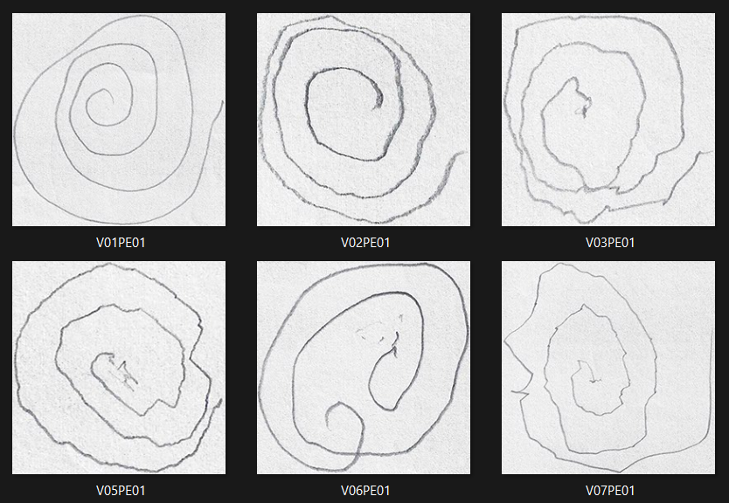
Hướng xử lí dữ liệu
Dữ liệu hình ảnh
Chuẩn bị và gán nhãn dữ liệu: dữ liệu lấy từ dataset có sẵn, gán nhãn dữ liệu.
Tiền xử lí ảnh: loại bỏ hình ảnh không hợp lệ, dùng Transforms đưa ảnh về cùng 1 chuẩn size (vd 224x224), xoay ảnh với nhiều góc độ để mô hình học được nhiều đặc trưng, góc độ khác nhau.
Huấn luyện dữ liệu: ResNet, VGG,..
Nguồn dữ liệu:

Slide 9
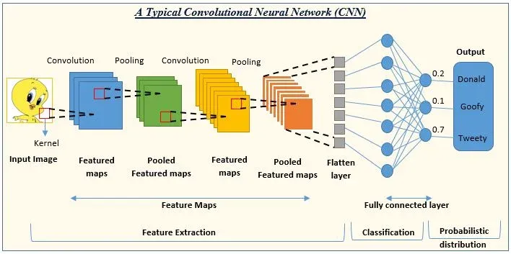
Convolutional Neutral Network
CNN là một loại mạng nơ-ron chuyên xử lý dữ liệu có cấu trúc như hình ảnh và tín hiệu mạng
Cấu trúc chính của CNN:
Convolutional Layer (Lớp chập)
Activation Layer (Lớp kích hoạt)
Pooling Layer (Lớp gộp)
Fully Connected Layer (Lớp kết nối đầy đủ)
Output Layer (Lớp đầu ra)

Slide 10
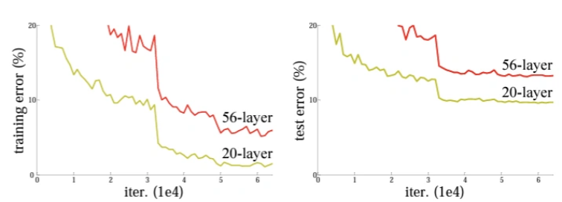
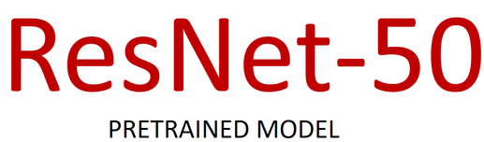
ResNet - Residual Network
Phát triển bởi nhóm nghiên cứu thuộc Microsoft gồm Kaiming He, Xiangyu Zhang, Shaoqing Ren và Jian Sun và dành chiến thắng trong cuộc thi ILSVRC năm 2015.
Là mạng nơ-ron dư thừa, một kiến trúc học sâu mà trong đó các lớp học các hàm dư (residual functions) liên quan đến đầu vào của lớp. Giải quyết các vấn đề mà những mô hình khác vướng phải trong quá trình huấn luyện, đó là:
Vanishing Gradient ( Tiêu biến độ dốc)
Exploding Gradient (Bùng nổ độ dốc)

Slide 11
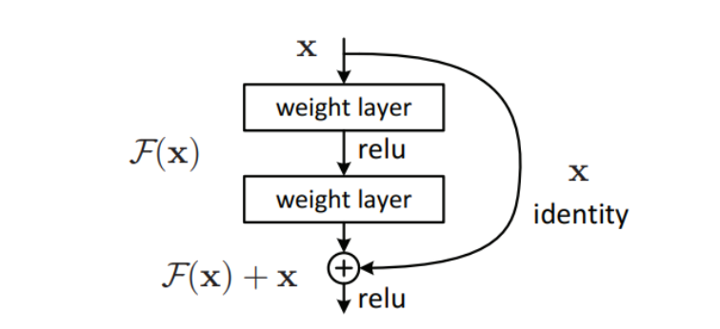
ResNet - Residual Network
Nhóm nghiên cứu đã đưa ra khái niệm về Khối Dư (residual blocks) và kĩ thuật Skip Connection để giải quyết 2 hiện tượng nan giải của những mô hình trước.
Với:
x là tập hợp các lớp tích chập
F(x) là hàm phần dư (residual function)
H(x) là hàm ánh xạ từ đầu vào đến đầu ra
Thay vì học một ánh xạ trực tiếp từ H(x) như những mạng khác, mạng ResNet sẽ học một ánh xạ phần dư F(x) = H(x) - x và đầu ra cuối cùng là F(x) + x. Điều này giúp cải thiện và hạn chế được những vấn đề về Tiêu Biến Độ Dốc và Bùng Nổ Độ Dốc.

Slide 12
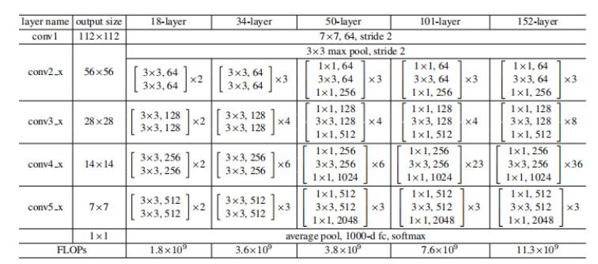
ResNet - Residual Network
Mạng Resnet có những tính năng nổi bật sau:
Kết nối phần dư
Ánh xạ đồng nhất
Độ sâu
Cải thiện về số lượng tham số
Tùy theo từng phiên bản mà Resnet với số lớp càng cao thì mô hình càng mạnh hơn cho hiệu suất nhận diện cao hơn nhưng cũng đồng nghĩa với việc tốn tài nguyên cũng như lượng lớn dữ liệu cần để huấn luyện mô hình.

Slide 13
ResNet - Residual Network
Mạng Resnet có những tính năng nổi bật sau:
Kết nối phần dư
Ánh xạ đồng nhất
Độ sâu
Cải thiện về số lượng tham số
Tùy theo từng phiên bản mà Resnet với số lớp càng cao thì mô hình càng mạnh hơn cho hiệu suất nhận diện cao hơn nhưng cũng đồng nghĩa với việc tốn tài nguyên cũng như lượng lớn dữ liệu cần để huấn luyện mô hình.

Slide 14
Hướng xử lí dữ liệu
Dữ liệu âm thanh
Tiền xử lí âm thanh: Librosa. Chuyển các file âm thanh về cùng tần số lấy mẫu, lọc âm thanh nhiễu, chuẩn hóa biên độ tín hiệu âm thanh nằm trong cùng 1 khoảng.
Trích xuất đặc trưng: chuyển về dạng ảnh spectrogram để sử dụng với mô hình deeplearning. (MFCC / Mel-Spectrograms)
Huấn luyện dữ liệu: từ những hình ảnh spectrogram có được, huấn luyện dữ liệu với những mô hình CNN pretrained như ResNet,…
Nguồn dữ liệu

Slide 15

Thư viện librosa
librosa: là một thư viện Python phổ biến dành cho việc xử lý tín hiệu âm thanh và âm nhạc
Quy trình xử lí âm thanh được chia ra một số bước như sau:
Xử lí âm thanh thô (Waveform)
Biểu diễn âm thanh dưới dạng tần số (Spectrogram)
Biểu diễn các đặc trưng (Mel Spectrogram)
Thư viện librosa hoạt động theo một quy trình tuyến tính, từ biến đổi âm thanh dạng thô thành các biểu diễn toán học dưới dạng ma trận 2D mà máy tính có thể phân tích được

Slide 16
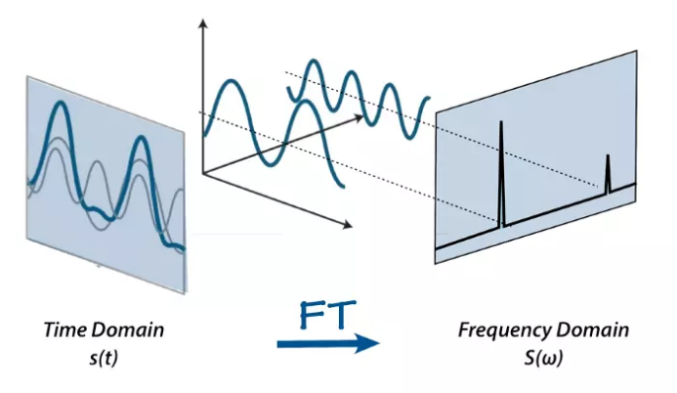
Thư viện librosa
Xử lí âm thanh thô (Waveform)
Khi dữ liệu âm thanh được tải lên ở dạng wav hay mp3, tệp âm thanh tải lên sẽ được giải nén về dưới dạng mảng Numpy, ở đó mỗi phần tử trong mảng đại diện cho một biên độ sóng của âm thanh.
Vậy nếu từ mảng Numpy này với hàng chục hay có thể là trăm nghìn mẫu sẽ vẽ lên một biểu đồ đường dạng sóng cũng là dạng biểu đồ biểu diễn âm thanh thô (Waveform)
Từ ý tưởng này mà phép biến đổi Fourier ra đời giúp chuyển đổi tín hiệu từ miền thời gian sang miền tần số.

Slide 17
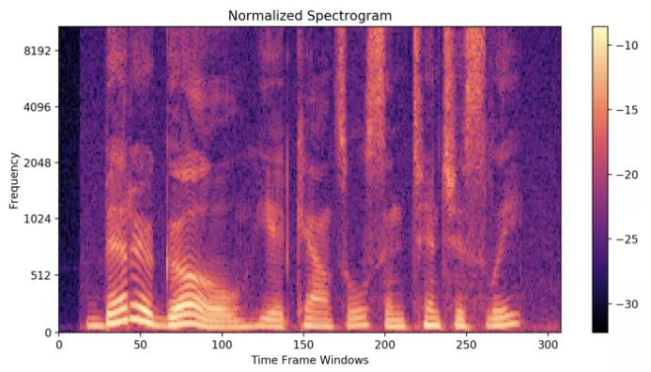
Thư viện librosa
Biểu diễn âm thanh dưới dạng tần số (Spectrogram)
Biểu diễn trực quan các tần số của một tín hiệu nhất định với thời gian ( tần số `f`, khung thời gian `t`) được gọi là Spectrogram.
Biểu đồ biểu diễn Spectrogram - một trục biểu thị thời gian, trục thứ hai biểu thị tần số và màu sắc biểu thị độ lớn (biên độ) của tần số quan sát tại một thời điểm cụ thể.
Ý tưởng chính là chia tín hiệu âm thanh thành các khung nhỏ hơn (cửa sổ) và tính toán DFT (hoặc FFT - Biến đổi Fourier nhanh) cho mỗi cửa sổ đó. Bằng cách này, ta sẽ nhận được tần số cho mỗi cửa sổ và số cửa sổ sẽ đại diện cho thời gian.

Slide 18
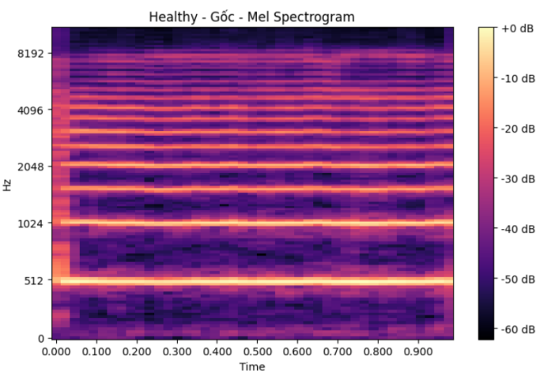
Thư viện librosa
Biểu diễn các đặc trưng (Mel Spectrogram)
Spectrogram chỉ hiển thị âm thanh ở tần số khá nhỏ trong khoảng nghe được của con người (0-1kHz).
Tai chúng ta nhạy cảm với sự thay đổi ở tần số thấp (ví dụ: 100 Hz lên 200 Hz) hơn là ở tần số cao (ví dụ: 10000 Hz lên 10100 Hz). Thang Mel được thiết kế để phản ánh điều này.
Màu tối (ví dụ: xanh đen, tím): Năng lượng thấp, âm thanh yếu hoặc im lặng.
Màu sáng (ví dụ: vàng, trắng): Năng lượng cao, âm thanh lớn.

Slide 19
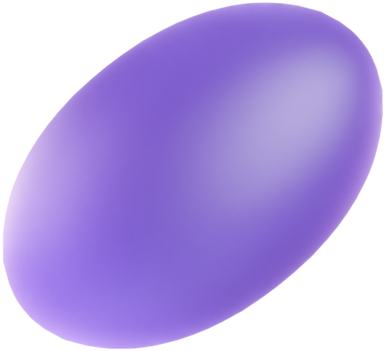
Thanks for Listening

